Slide 1
Демографічна та продовольча проблеми
Виконав Проданчук Олег
10-А клас

Slide 2
Демографічна та продовольча проблеми
Оберіть один з пунктів для продовження презентації
Продовольча проблема
Демографічна
проблема

Slide 3
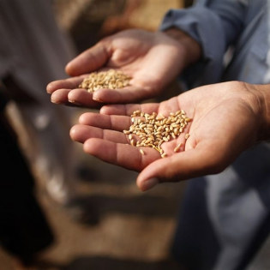
Продовольча проблема
Проблема продовольства для людини існувала завжди. Це одна з найдавніших глобальних проблем. Голод, як крайній її прояв і величезне соціальне лихо, знекровлював людей і в давнину, і в середні віки, і в нові, й навіть у новітні часи.

Slide 4
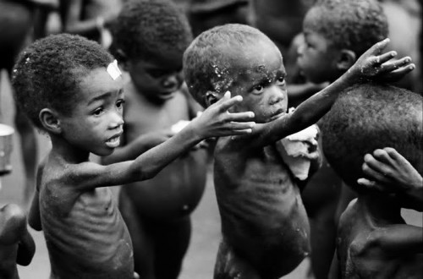
Важливість продовольчої проблеми
Продовольча проблема належить до категорії глобальних тому, що для її розв'язання недостатньо зусиль окремих держав, а потрібне добре налагоджене співробітництво всіх країн, незалежно від їхнього суспільного ладу. Зрештою, на ній органічно зав'язані інші глобальні проблеми сучасності — демографічна, екологічна, енергетична та ін.

Slide 5
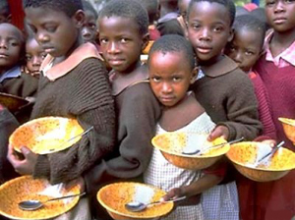
Виділяють чотири групи чинників, які впливають на глобальну продовольчу проблему:
• Природні умови й розміщення;
• Світовий транспорт і зв'язок, котрі забезпечують широкий вихід продуктів харчування на зовнішній ринок;
• Політична ситуація у світі;
• Світова економіка і торгівля в їхній єдності (продовольство як складова торговельних потоків, роль балансових розрахунків, кліринг).

Slide 6
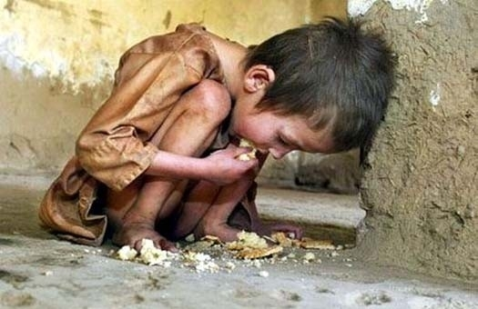
Норма харчування
Середня норма харчування для однієї людини має становити 2300—2400 ккал на добу. Звичайно, цей показник може трохи варіюватись залежно від статі, віку, виду праці, а також природно-кліматичних умов та деяких інших факторів. Чітко виражене недоїдання настає тоді, коли цей показник падає нижче 1800 ккал, а очевидний голод — коли він проходить критичну позначку 1000 ккал на добу.

Slide 7


Slide 8
Шляхи вирішення продовольчої проблеми
Збільшення посівних площ під зернові;
Інтенсифікація сільськогосподарського виробництва;
Використання мінеральних добрив та хімікатів;
Продовольча допомога бідним країнам.

Slide 9
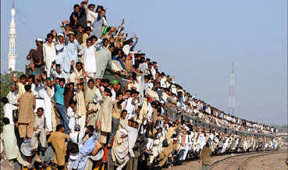
Демографічна проблема
Демографічна проблема — сукупність соціально-демографічних проблем сучасності, що зачіпають інтереси всього людства. Найважливіші проблеми народонаселення, які загрожують украй негативними наслідками: стрімке зростання населення, або демографічний вибух, у країнах, що розвиваються, і загроза депопуляції, або демографічна криза, в економічно розвинутих країнах.

Slide 10
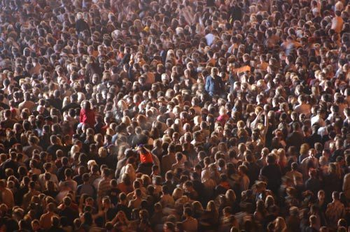
Частка населення економічно розвинутих регіонів
Частка населення економічно розвинутих регіонів неухильно знижується (33,1 % 1950 p., 27 % 1975 p.) і, згідно з прогнозами ООН, зменшиться на початку XXI ст. до20,5 %, тоді як частка регіонів Азії, Африки та Латинської Америки, що розвиваються, відповідно зростає (1950 р. – 66,9 %, 1975 р. – 72,9 % і за оцінкою на початку XXI ст. —
79,5 %).

Slide 11
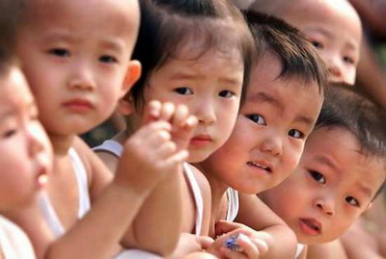
Cтроки досягнення стабілізації чисельності населення планети
Загострення проблем народонаселення поставило перед наукою нові проблеми: визначення допустимих меж чисельності народонаселення Землі (з урахуванням низки обмежувальних чинників — продовольчого, енергетичного, економічного, соціально-психологічного — називають цифри від 10 млрд. до 20 млрд. осіб); строки досягнення стабілізації чисельності населення планети (за прогнозами — середина XXI ст.)

Slide 12

Вирішення демографічної проблеми
Демографічна проблема людства може бути вирішена. Для цього, згідно Всесвітнього плану, потрібні, в першу чергу, соціально-економічні перетворення в країнах, що розвиваються. Програми планування сім’ї будуть сприяти поліпшенню стану відтворення населення.
Демографічна проблема з високою народжуваністю в Китаї вирішується обмеженням народжуваності: сім’ї тут заборонено мати більше 1 дитини. Обмеження є і в багатонаселеної Індії, тоді як в розвинених країнах Європи (Німеччині, Данії, Франції), навпаки — сім’ям, які мають 2-х і більше дітей, надаються різні пільги.

Slide 13

Демографічна проблема у Хмельниччині

Slide 14
Дякую за увагу

